Slide 1
离散数学
Discrete Mathematics

Slide 2
第3章 命题演算与推理
（下）

Slide 3
本章学习内容(下)
4
命题公式的范式
5
命题的演绎推理
6
命题逻辑的应用

Slide 4
命题公式的范式

Slide 5
命题公式的范式
范式的基本概念
主析取范式
主合取范式
主范式间的联系

Slide 6
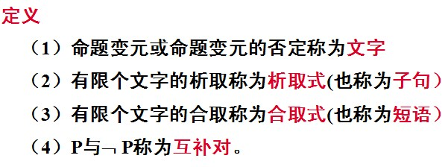
若干基本概念

Slide 7
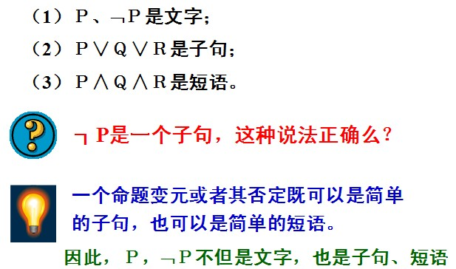
若干基本概念

Slide 8
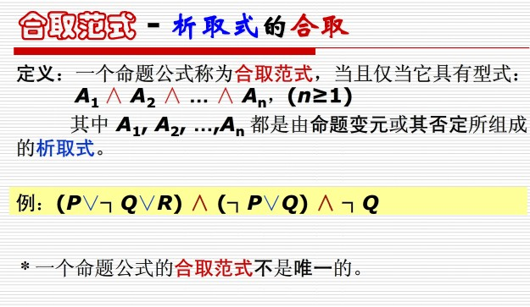
合取范式

Slide 9
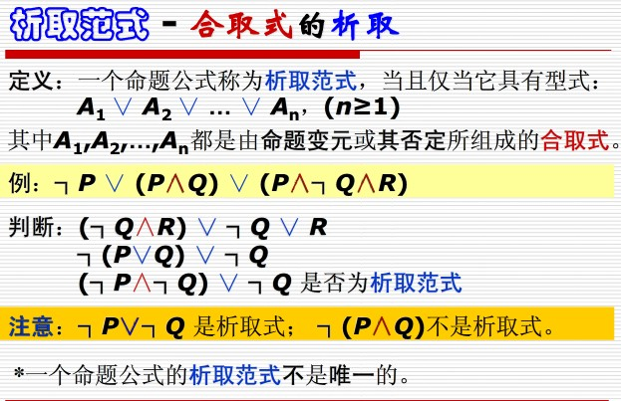
析取范式

Slide 10
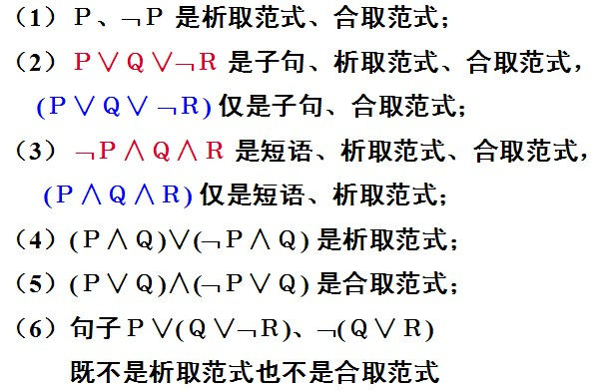
若干要点

Slide 11
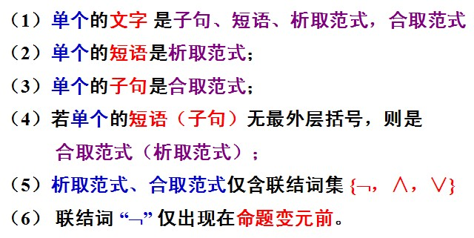
范式的概念
总 结

Slide 12
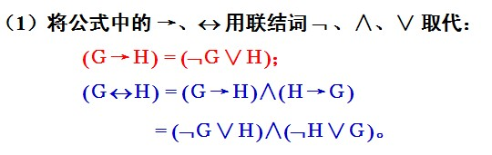
范式的存在性
【定理】对于任意命题公式，都存在与其等值的析取范式和合取范式。
【证明】由于联结词之间可以通过命题公式的基本等值式进行相互转化，可由此求出与命题公式相应的析取范式和合取范式。具体转化步骤如下：

Slide 13
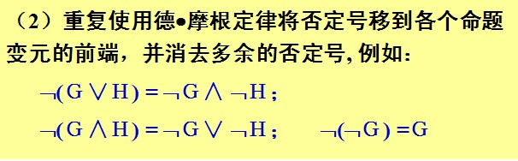
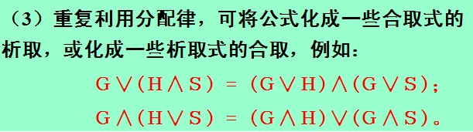
范式的存在性

Slide 14
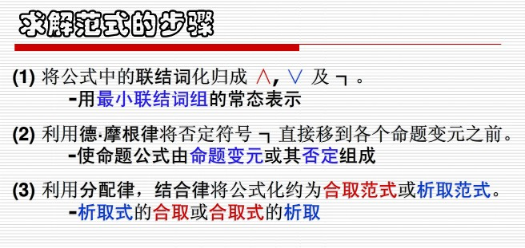
范式的求解

Slide 15
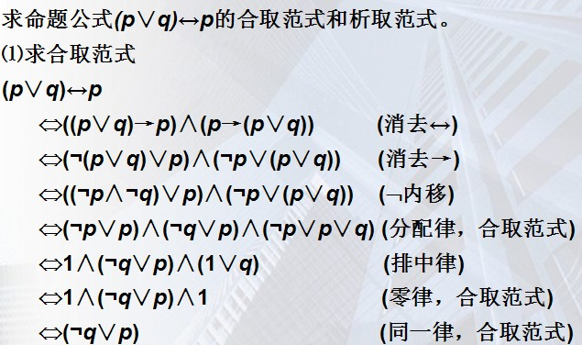
范式的求解

Slide 16
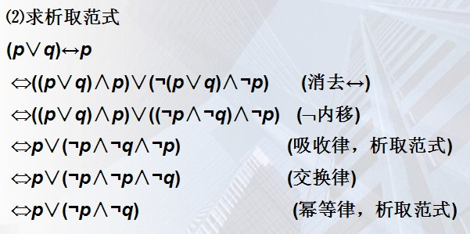
范式的求解

Slide 17
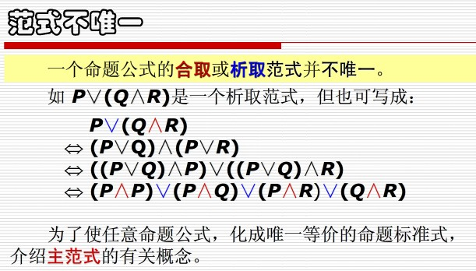
范式的求解

Slide 18
命题公式的范式
范式的基本概念
主析取范式
主合取范式
主范式之间的联系

Slide 19
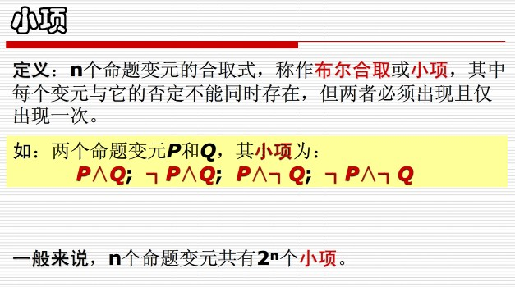
主析取范式

Slide 20
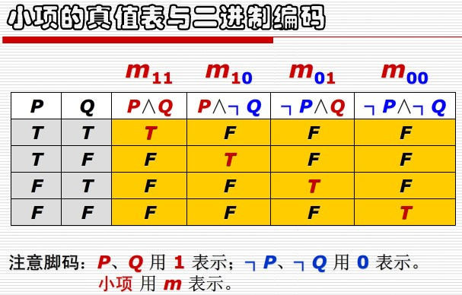
主析取范式

Slide 21

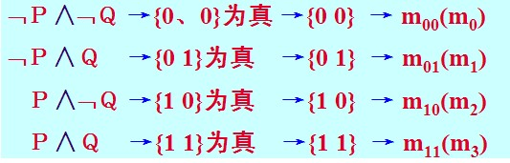
主析取范式

Slide 22
主析取范式
小项
成真赋值
名称
¬p∧¬q
00
m₀
¬p∧q
01
m₁
p∧¬q
10
m₂
p∧q
11
m₃

Slide 23
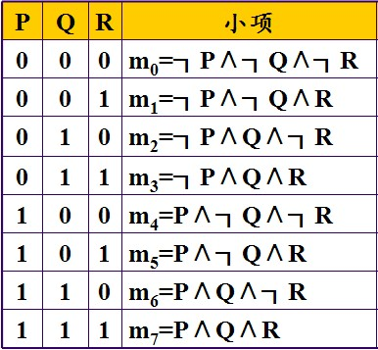
主析取范式

Slide 24
主析取范式
小项
成真赋值
名称
¬p∧¬q∧¬r
000
m₀
¬p∧¬q∧r
001
m₁
¬p∧q∧¬r
010
m₂
¬p∧q∧r
011
m₃
p∧¬q∧¬r
100
m₄
p∧¬q∧r
101
m₅
p∧q∧¬r
110
m₆
p∧q∧r
111
m₇

Slide 25
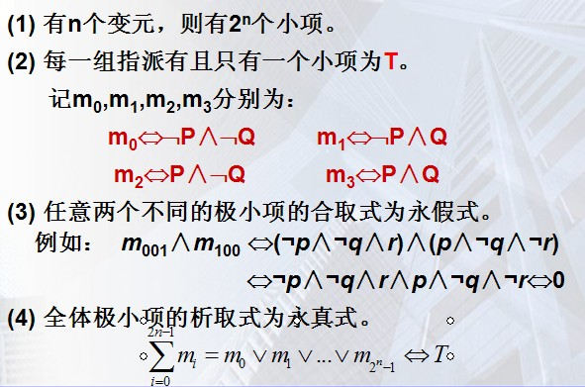
主析取范式

Slide 26
主析取范式
【定义】析取范式 A₁∨A₂∨...∨A_{n}, , 其中每个A_{i}(i=1,2..n)都是小项，称之为主析取范式。
【定义】如果一个主析取范式不包含任何小项，则称该范式为“空”，对应于永假式。
思考题: 永真式的主析取范式是怎样的？

Slide 27
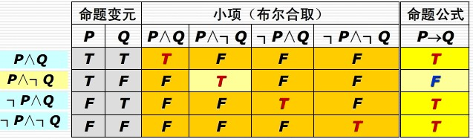
主析取范式

Slide 28

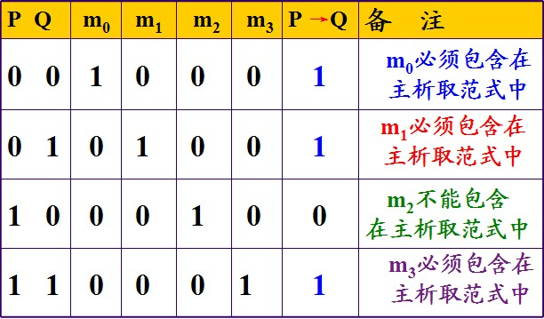
主析取范式

Slide 29
主析取范式
【定理】任何一个命题公式都有与之等价的主析取范式。
【证明】
（1）求出该公式所对应的析取范式, 并去重；
（2）去掉析取范式中的所有永假式 ( P∧┐P )
（3）若析取范式的某一个短语 H 中缺少该命题公式中的命题变元 P，则用公式：(Ｐ∨┐Ｐ)∧H = H将命题变元P补进去，并用分配律展开;
（4）合并相同的小项，并用交换律进行顺序调整。

Slide 30
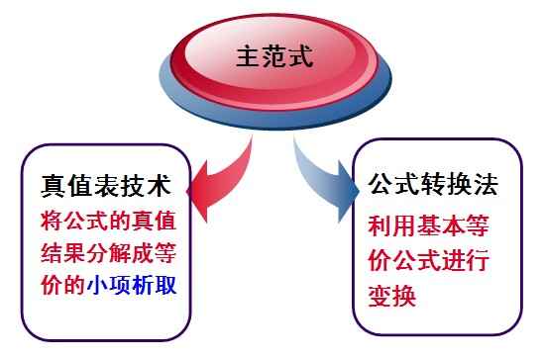
主析取范式写法

Slide 31
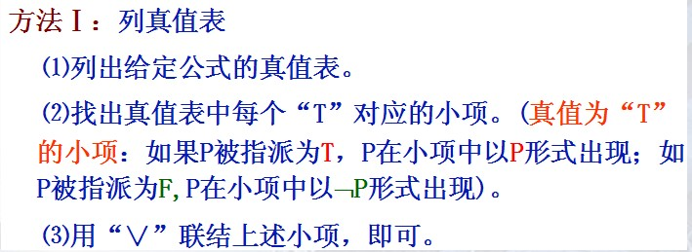
真值表法

Slide 32
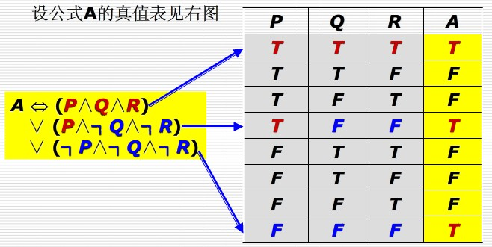
真值表法示例

Slide 33
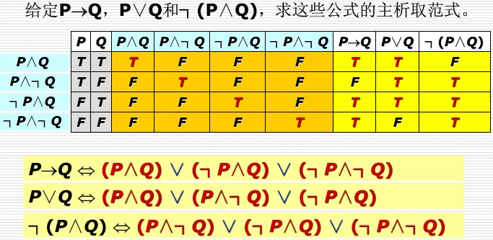
真值表法示例

Slide 34
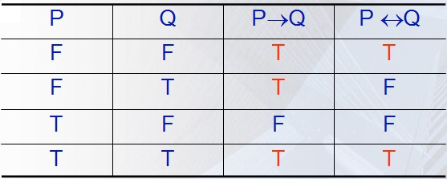
主析取范式写法
求 P→Q和P↔ Q的主析取范式。
P→Q⇔ m₀∨m₁∨m₃ ⇔(¬P∧¬Q)∨(¬P∧Q)∨(P∧Q)
P↔Q⇔m₀∨m₃⇔ (¬P∧¬Q)∨(P∧Q)

Slide 35
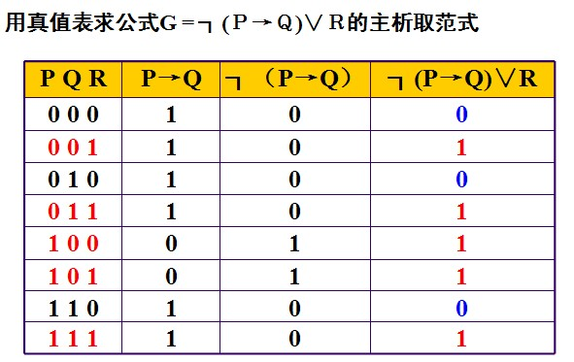
真值表法示例

Slide 36
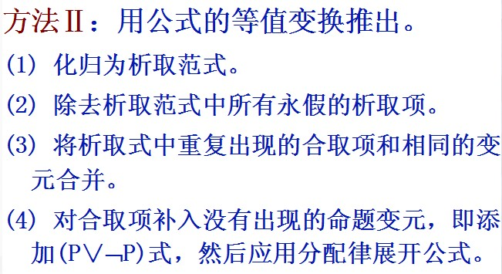
等值变换法

Slide 37
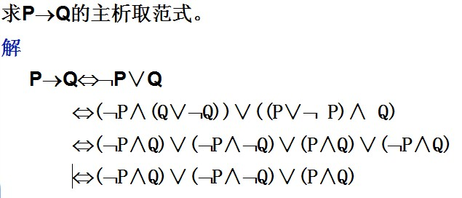
等值变换法示例

Slide 38
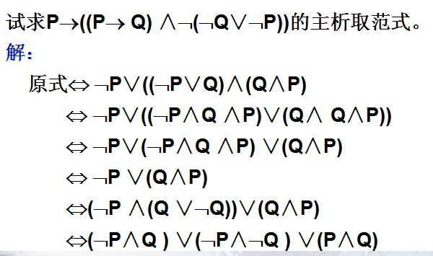
等值变换法示例

Slide 39
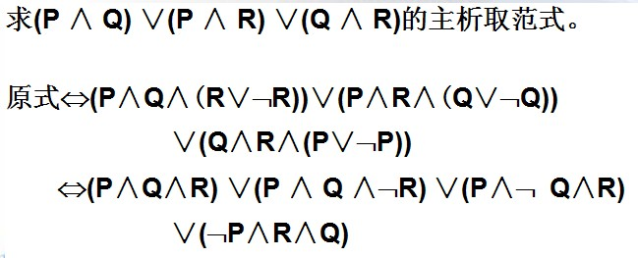
等值变换法示例

Slide 40
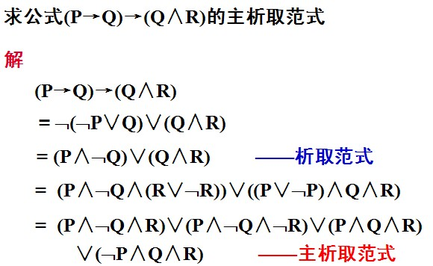
等值变换法示例

Slide 41
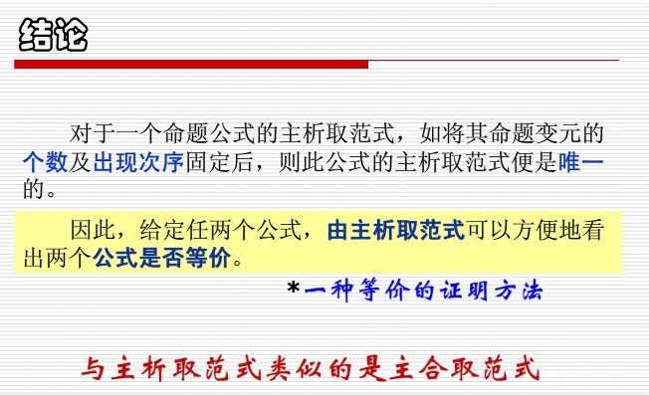
主析取范式

Slide 42
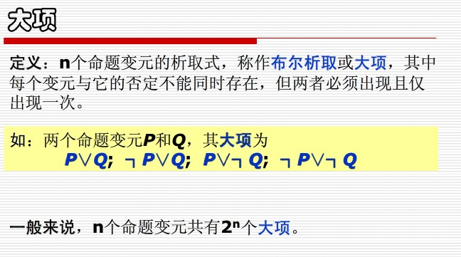
主合取范式

Slide 43

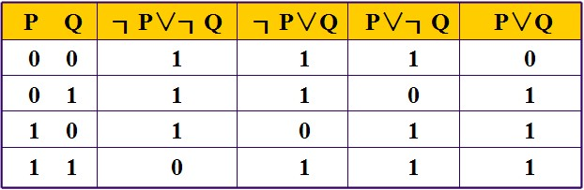
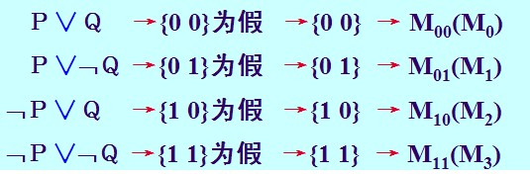
主合取范式

Slide 44
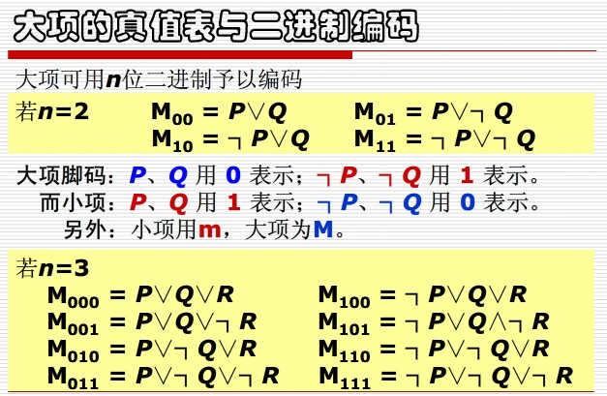
主合取范式

Slide 45
主合取范式
大项
成假赋值
名称
p∨q
00
M₀
p∨¬q
01
M₁
¬p∨q
10
M₂
¬p∨¬q
11
M₃

Slide 46
主合取范式
大 项
成假赋值
名称
p∨q∨r
000
M₀
p∨q∨¬r
001
M₁
p∨¬q∨r
010
M₂
p∨¬q∨¬r
011
M₃
¬p∨q∨r
100
M₄
p∨q∨¬r
101
M₅
¬p∨¬q∨r
110
M₆
¬p∨¬q∨¬r
111
M₇

Slide 47

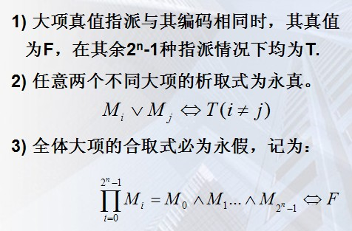
主合取范式

Slide 48
主合取范式
【定义】合取范式 A₁ ∧ A₂ ∧... ∧ A_{n}, 其中每个A_{i}(i=1,2..n)都是大项，称之为主合取范式。
【定义】如果一个主合取范式不包含任何大项，则称该范式为“空”，对应于永真式。
思考题: 永假式的主合取范式是怎样的？

Slide 49
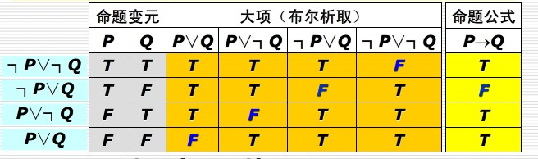
主合取范式

Slide 50

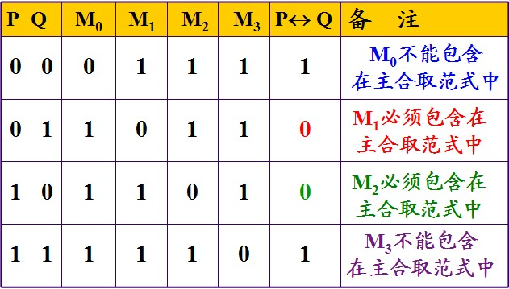
主合取范式

Slide 51
主合取范式
【定理】任何一个命题公式都有与之等价的主合取范式。
【证明】
（1）求出该公式所对应的合取范式, 并去重；
（2）去掉合取范式中的所有永真式 ( P∨┐P )
（3）若合取范式的某一个短语 H 中缺少该命题公式中的命题变元 P，则用公式：(Ｐ∧ ┐Ｐ) ∨ H = H将命题变元P补进去，并用分配律展开;
（4）合并相同的大项，并用交换律进行顺序调整。

Slide 52
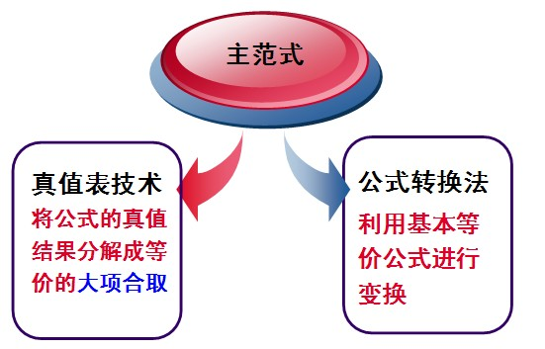
主合取范式写法

Slide 53
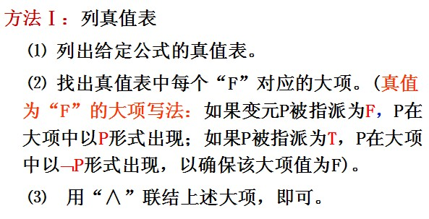
真值表法

Slide 54
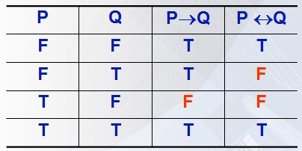
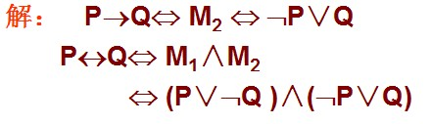
真值表法示例
求 P→Q和P↔Q的主合取范式。

Slide 55
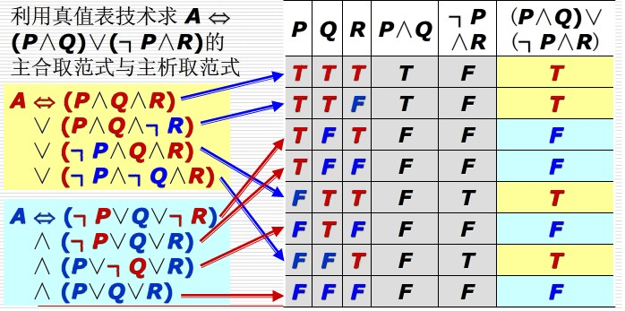
主合取范式写法
真值表法示例

Slide 56
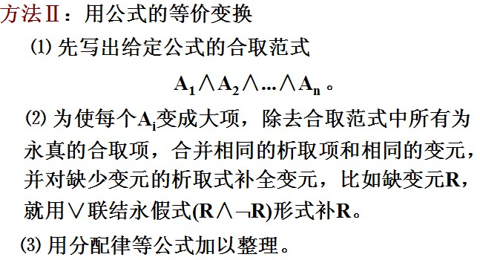
等值变换法

Slide 57
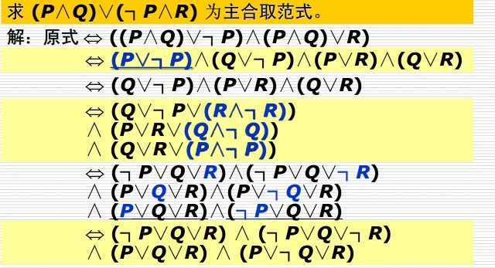
等值变换法示例

Slide 58
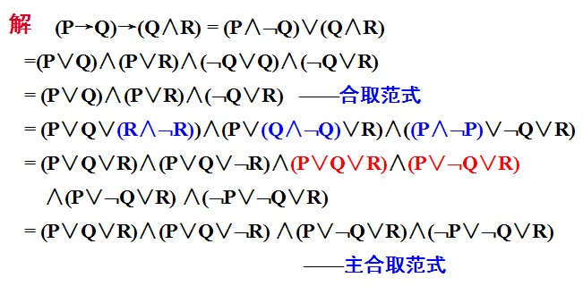
等值变换法示例
求公式(P→Q)→(Q∧R)的主合取范式

Slide 59
命题公式的范式
范式的基本概念
命题的主析取范式
命题的主合取范式
主范式之间的联系

Slide 60
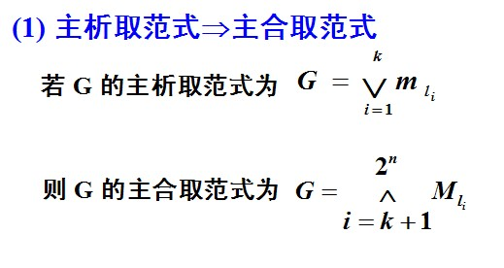
主范式间关系

Slide 61
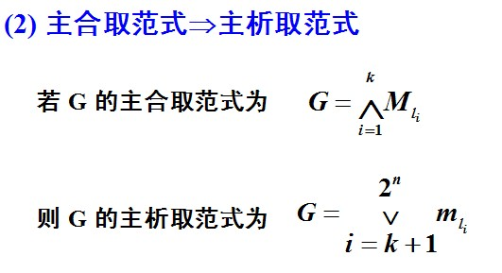
主范式间关系

Slide 62
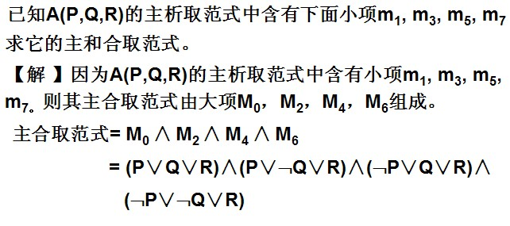
例 题

Slide 63

例 题

Slide 64

例 题

Slide 65
主范式的应用
【例题】一家航空公司为了保障安全，用计算机复核飞行计划。每台计算机能给出飞行计划正确或有误的回答。由于计算机也可能发生故障，因此采用了三台计算机同时复核，再根据“少数服从多数”的原则作出判断。假设三台计算机中同时有一台以上的计算机出现故障的概率为0，试将判断结果用命题公式表示，并设计一个尽可能简单的电路图。

Slide 66


主范式的应用

Slide 67


主范式的应用

Slide 68

主范式的应用
相应的电路图如下：

Slide 69
主范式的应用
【例题】某单位要从A, B, C这三名科研骨干中挑选1到2名出国进修，根据工作业务上的需要，选派人员需满足如下条件：（1）若A去, 则C必须去；（2）若B去, 则C不能去；（3）若C不去，则A或B都可以去。问如何选派？
【分析】首先将问题通过符号化表示成命题公式，由于可行的方案对应于命题公式的成真赋值，故可将命题公式化为主析取范式，然后通过小项析取得到所有可行的选派方案。

Slide 70

主范式的应用

Slide 71
本节内容到此结束
谢谢大家！

Slide 72
本章学习内容(下)
4
命题公式的范式
5
命题的演绎推理
6
命题逻辑的应用

Slide 73
命题的演绎推理

Slide 74
命题的演绎推理
永真蕴含关系与判定
命题公式推演系统
命题推证的基本策略

Slide 75

逻辑蕴含关系
推理的过程就是证明逻辑蕴含式的过程

Slide 76


永真蕴含关系

Slide 77

⇒与→的联系

Slide 78

⇒与→的差别

Slide 79

蕴含式的性质

Slide 80


蕴含式的性质

Slide 81

蕴含式的性质

Slide 82

蕴含式的性质

Slide 83

基本永真蕴含式

Slide 84

基本永真蕴含式

Slide 85

蕴含式的证法

Slide 86

蕴含式的证法

Slide 87

蕴含式的证法

Slide 88

蕴含式的证法

Slide 89

蕴含式的证法

Slide 90

蕴含式的证法

Slide 91
命题逻辑的演绎推理
永真蕴含关系与判定
命题公式推演系统
命题推证的基本策略

Slide 92
推理的概念
推理也称为论证，它是由已知命题得到新命题的思维过程。其中已知命题称为推理的前提或假设，推得的新命题称为推理的结论。

Slide 93

推理的实例

Slide 94
有效推理
【定义】设G₁, G₂, …,G_{n},Ｈ是命题公式，称H是G₁, G₂, …,G_{n}的逻辑结果，当且仅当H 是G₁∧G₂∧…∧G_{n}的逻辑结果。记为G₁, G₂, …,G_{n} ⇒Ｈ。此时，称G₁, G₂, …,G_{n} ⇒Ｈ为有效推理或有效论证。
注：
1、推理的有效性和结论的真实性是不同的；
2、推理的有效性在于推理的形式不在于推理内容；
3、推理过程的正确性与前提和结论是否真实无关。

Slide 95

有效推理的判定

Slide 96

有效推理的判定

Slide 97


推演系统的基本结构

Slide 98
推理规则
① P规则（前提引用规则）：在推导的过程中，可随时引入前提集合中的任意一个前提；
② T规则（逻辑结果引用规则）：在推导过程中，可以随时引入公式S，该公式S是由其前的一个或多个公式推导出来的逻辑结果；
③ CP规则（附加前提规则）：如果能从给定的前提集合Г与公式P推导出S，则能从前提集合Г推导出P→S。

Slide 99
命题推演系统
三个推理规则，再加上由全部的基本等值式和基本蕴含式构成的推理定律，构成了命题推理的全部基础。
据此，就可以构造一个完备的
命题演算推理系统
即所有命题逻辑的定理都可以通过推理规则从推理定律中推演或证明出来。

Slide 100

基本蕴含式

Slide 101

基本等值式

Slide 102

推理定律的应用

Slide 103

有效结论

Slide 104

有效结论示例

Slide 105
有效结论示例
【例题】
若马会飞或羊吃草，则母鸡就会变飞鸟；
若母鸡变飞鸟，那么烤熟的鸭子还会跑；
烤熟的鸭子不会跑。
所以羊儿不吃草。
试给出上述推理的形式证明。

Slide 106
有效结论示例
【分析】
（1）找出句子中所有原子命题并用命题变量进行表示；
（2）确定推理的前提和结论并将整个推理进行符号化表示。

Slide 107

有效结论示例

Slide 108
命题逻辑的演绎推理
永真蕴含关系与判定
命题公式的推演系统
命题推证的基本策略

Slide 109

推理的基本思路

Slide 110
推理的基本思路
推理步骤：
有效
结论
成立
符号化
证明
结论有效？
自然语
言描述
前提条件
预期结论
结论
不成立
无效
证明方法：
真值表法： 比较条件与结论的真值
直接证法： 利用P规则、T规则
间接证法： CP规则、反证法

Slide 111

真值表证明法

Slide 112
真值表证明法
【例】分析事实：“如果我有时间，那么我就去上街；如
果我上街，那么我就去书店买书；但我没有去书店买书，所以我没有时间。”试指出这个推理前提和结论，并证明结论是前提的有效结论。
【解】 令 p：我有时间。 q：我去上街。r：我去书店买书。根据题意，前提为：p→q，q→r，¬r；结论为：¬p
以下证明¬p是一组前提 p →q，q → r，¬r的有效结论。即证明：
( p →q )∧( q → r )∧ ¬ r ⇒ ¬p

Slide 113
真值表证明法
建立公式p→q，q→r，¬r，¬p的真值表：
p
q
r
p→q
q→r
¬r
¬p
0
0
0
1
1
1
1
0
0
1
1
1
0
1
0
1
0
1
0
1
1
0
1
1
1
1
0
1
1
0
0
0
1
1
0
1
0
1
0
1
0
0
1
1
0
1
0
1
0
1
1
1
1
1
0
0
从表中可以看出：
p→q，q→r，¬r都为1的行(赋值000的行)，¬p也为1

Slide 114
真值表证明法
【例】“甲乙两队进行乒乓球比赛，小张上场则小李上场，小李上场则甲队取胜，小张或小李上场了，所以甲队取胜。” 试指出这个推理前提和结论，并证明结论是前提的有效结论。
【解】
(1)命题符号化
令 P:小张上场；Q:小李上场；R:甲队取胜
本例符号化为:
(P→Q)∧(Q→R) ∧(P∨Q)⇒R
(2)列真值表（见后页）

Slide 115

真值表证明法
（3）分析结论的有效性
由第四行、第八行可知，当前件为真时，结论为真，所以蕴含式成立，结论有效。

Slide 116

直接证明法
直接证明法就是由一组前提，利用一些公认的推理规则和推理定律，推演得到有效的结论。

Slide 117
推理定律（等值式）
E₁
¬¬P ⇔P
E₁₂
R ∨ (P ∧ ¬ P) ⇔R
E₂
P∧Q ⇔ Q∧P
E₁₃
R ∧ (P ∨ ¬ P) ⇔R
E₃
P∨Q⇔Q∨P
E₁₄
R ∨ (P ∨ ¬ P) ⇔T
E₄
(P∧Q )∧R⇔P∧(Q∧R)
E₁₅
R ∧ (P ∧ ¬ P) ⇔F
E₅
(P∨Q )∨ R ⇔P∨(Q∨ R)
E₁₆
P → Q ⇔ ¬ P∨Q
E₆
P∧(Q∨R)⇔(P∧Q)∨(P∧R)
E₁₇
¬(P→Q)⇔P∧¬ Q
E₇
P∨(Q∧R)⇔(P∨Q)∧(P∨R)
E₁₈
P→Q ⇔¬ Q→¬ P
E₈
¬(P∧Q )⇔ ¬P∨¬ Q
E₁₉
P→(Q→R)⇔(P∧Q)→R
E₉
¬(P∨Q)⇔¬P∧¬ Q
E₂₀
P↔Q ⇔ (P→Q )∧(Q→P )
E₁₀
P∨P⇔P
E₂₁
P↔Q ⇔ (P∧Q )∨(¬P∧¬ Q)
E₁₁
P ∧P ⇔P
E₂₂
¬(P↔Q ) ⇔ P↔¬Q

Slide 118
推理定律（蕴含式）
I₁
P ∧ Q ⇒ P
I₉
P, Q ⇒ P ∧ Q
I₂
P ∧ Q ⇒ Q
I₁₀
¬P, P ∨ Q ⇒ Q
I₃
P⇒ P ∨ Q
I₁₁
P, P → Q ⇒ Q
I₄
Q ⇒ P ∨ Q
I₁₂
¬Q, P → Q ⇒ ¬P
I₅
¬P⇒ P → Q
I₁₃
P→Q, Q→R ⇒P→R
I₆
Q ⇒ P → Q
I₁₄
P∨Q, P→R, Q→R⇒R
I₇
¬(P → Q ) ⇒ P
I₁₅
A→B ⇒(A∨C )→(B∨C)
I₈
¬(P → Q ) ⇒¬Q
I₁₆
A→B ⇒(A∧C)→(B∧C)

Slide 119

直接证法示例

Slide 120
反证法相关概念
【定义】假设G₁,G₂,…,G_{n}是一组命题公式，P₁,P₂,…,P_{n}是出现在 G₁,G₂,…,G_{n} 中的一切命题变元，若有解释I使G₁∧G₂∧…∧G_{n}取值为“真”，则称公式G₁,G₂,…,G_{n}为一致的或相容的，否则称之为不相容的或矛盾的。

Slide 121


反证法基本原理

Slide 122

反证法基本原理

Slide 123

反证法基本原理

Slide 124

反证法示例

Slide 125

反证法示例

Slide 126

反证法示例

Slide 127

CP证法示例

Slide 128

CP证法示例

Slide 129

几种证法的关系

Slide 130

多种证法示例

Slide 131

多种证法示例

Slide 132
本章学习内容(下)
4
命题公式的范式
5
命题的演绎推理
6
命题逻辑的应用

Slide 133
命题逻辑的应用

Slide 134
命题逻辑的应用
刑侦推断问题
逻辑电路设计
加法器电路设计

Slide 135
刑侦推断问题
【例题3.55】某实验室一贵重仪器被盗，经公安人员调查得知事实如下：（1）是A或者B盗窃了仪器；（2）若A盗窃了仪器，则作案时间不可能发生在午夜前；（3）若B的证词正确，则午夜时实验室灯光未灭；（4）若B的证词不正确，则作案时间发生在午夜前；（5）午夜时实验室灯光是灭的。
证明：B盗窃了仪器。

Slide 136

刑侦推断问题

Slide 137

刑侦推断问题

Slide 138

刑侦推断问题

Slide 139
命题逻辑的应用
刑侦推断问题
逻辑电路设计
加法器电路设计

Slide 140



逻辑电路设计

Slide 141



逻辑电路设计

Slide 142
逻辑电路设计
【例题】有时候灯具需要由多个开关来控制，因此有必要设计这样的电路：
当灯不亮时，敲击任意一个开关都可以使此灯变亮；
反之，当灯是打开时，敲击任何一个开关都可以使灯不亮。
在有三个开关两种情形下，请设计电路来完成这个任务。

Slide 143
逻辑电路设计
【分析】
设 A、B、C 表示灯具的开关，其闭合状态分别用1（开关闭合）和0（开关打开）表示；
设 S 表示灯具的亮灭状态，分别用1（灯亮）和0（灯灭）表示。

Slide 144
逻辑电路设计
当所有开关都关闭时，即:
A=B=C=1，假定灯是亮的，此时 S=1 。
在此情形下，这样便确定了当任意开关闭合或打开时，灯的亮灭状态。
例如，当其中一个开关被打开时，即
A=1，B=1，C=0，
或 A=1，B=0，C=1，
或 A=0，B=1，C=1，
灯就变灭，此时 S=0。

Slide 145
逻辑电路设计
当另一个开关被打开时，即：
A=1，B=0，C=0，
或： A=0，B=1，C=0，
或： A=0，B=0，C=1，
灯又变亮了，此时 S=1。
最后当三个开关都被打开时，即 ：
A=B=C=0，
灯又变灭了，此时 S=0。

Slide 146


逻辑电路设计
【解】根据题意及以上分析，可得真值表如表：

Slide 147
逻辑电路设计
由表以及真值表与主析取范式之间的关系，可得电路的逻辑表达式为：
S⇔(A∧B∧C)∨(A∧¬B∧¬C)
∨(¬A∧B∧¬C)∨(¬A∧¬B∧C)

Slide 148

逻辑电路设计
进一步到的如图3-12所示逻辑电路设计图:

Slide 149

逻辑电路设计
【分析】四个开关分别为K₁,K₂,K₃,K₄，“0”表示断开，“1”表示接通，S表示会议室照明状态，“0”表示灯灭，“1”表示灯亮。初始状态：四开关处于“0”状态，灯处于“0”状态。易知：处“0”状态开关的个数为偶数时， S=0；处“0”状态开关的个数为奇数时， S=1。

Slide 150
命题逻辑的应用
刑侦推断问题
逻辑电路设计
加法器电路设计

Slide 151
加法器电路设计
加法器是产生数的和的装置。
加数和被加数作为输入，和位与进位作为输出的装置称为半加法器；
若加数、被加数与低位的进位数为输入，而和位与进位作为输出则称为全加法器。

Slide 152
加法器电路设计
二进制加法器
构造电路来计算x+y，其中x和y是两个二进制数字。因为x和y的值为0或1，此电路的输入就是x和y输出由两个二进制数字s和c构成，其中s和c分别是和位与进位。

Slide 153

加法器电路设计
半加法器
由右表可以看出c=xy

Slide 154
加法器电路设计
半加法器的电路

Slide 155

加法器电路设计
全加法器
当两个二进制数字与一个进位相加时，用全加法器来计算和位与进位。
输入是两个二进制数字x和y及进位c_{i}，输出是和位s与新的进位c_{i+1}. 如右表所示。

Slide 156

加法器电路设计

Slide 157
加法器电路设计
使用半加法器构造全加法器

Slide 158
加法器电路设计
加法器的实际使用：
计算两个3位二进制整数的和

Slide 159
本章内容到此结束
谢谢大家！

